Slide 1
Псевдоклассы и псевдоэлементы

Slide 2
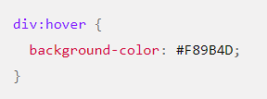
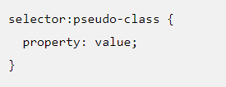
Псевдоклассы
Псевдокласс в CSS — это ключевое слово, добавленное к селектору, которое определяет его особое состояние. Например, :hover может быть использован для изменения цвета кнопки при наведении курсора на неё.
Псевдоклассы дают возможность стилизовать элемент на основе не только отношений в DOM-дереве, но и основываясь на внешних факторах, таких как история посещений (например, :visited), состояние содержимого (вроде :checked у некоторых элементов формы) или позиции курсора мыши (например, :hover определяет, находится ли курсор мыши над элементом).
Как и с обычными классами, можно совмещать вместе в одном селекторе любое число псевдоклассов.

Slide 3
Список стандартных псевдоклассов
:active
:any (en-US)
:any-link
:checked
:default
:defined
:dir()
:disabled
:empty
:enabled
:first
:first-child
:first-of-type
:fullscreen
:focus
:hover
:indeterminate
:in-range
:invalid
:lang()
:last-child
:last-of-type
:left
:link
:not()
:nth-child()
:nth-last-child()
:nth-last-of-type()
:nth-of-type()
:only-child
:only-of-type
:optional
:out-of-range
:read-only
:read-write
:required
:right
:root
:scope (en-US)
:target
:valid
:visited

Slide 4
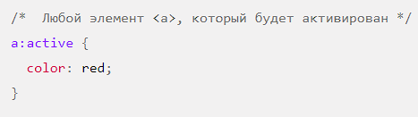
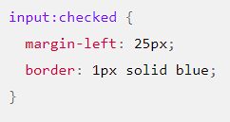
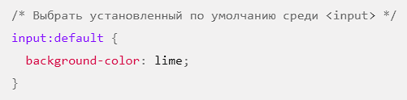
:active
Псевдокласс :active соответствует элементу в момент, когда он активируется пользователем. Он позволяет странице среагировать, когда элемент активируется. Взаимодействие элемента с мышью - это, как правило, время между нажатием и отпусканием пользователем кнопки мыши.
:checked
CSS псевдоклассы :checked CSS находит любые элементы radio (<input type="radio">), checkbox (<input type="checkbox">) или option (<option> внутри <select>), которые выбраны или включены. Пользователь может изменить это состояние, нажав на элемент, или выбрав другое значение, в этом случае :checked повторно не применится к элементу, а сохранится.
:default
CSS псевдокласс :default находит элемент формы, установленный по умолчанию для группы связанных элементов.
Этот селектор используется для элементов: <button>, <input type="checkbox">, <input type="radio">, и <option> .

Slide 5
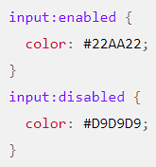
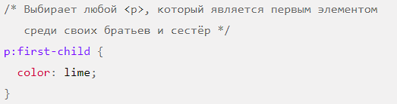
:disabled
CSS псевдокласс :disabled находит любой отключённый элемент. Элемент отключён, если не может быть активирован (например, его нельзя выбрать, нажать на него или ввести текст) или получить фокус. У элемента также есть включённое состояние, когда его можно активировать или сфокусировать.
Пример селекторов
input:disabled
Выберет все отключённые поля ввода
select.country:disabled
Найдёт все отключённые select элементы с классом country
:enabled
CSS псевдокласс :enabled находит любой включённый элемент. Элемент включён, если его можно активировать (например, выбрать, нажать на него или ввести текст) или поставить фокус. У элемента также есть отключённое состояние, когда его нельзя активировать или сфокусировать.
:first-child
css псевдокласс :first-child находит любой элемент, являющийся первым в своём родителе.

Slide 6
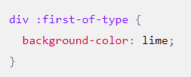
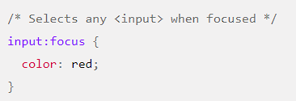
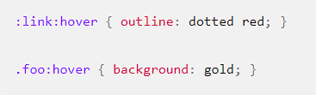
:first-of-type
CSS псевдокласс :first-of-type находит первого потомка своего типа среди детей родителя.
:focus
CSS псевдокласс :focus применяется, когда элемент (такой как input формы) получает фокус. Обычно он активируется при клике мышью пользователем или при выборе элемента с использованием клавиши "tab" на клавиатуре.
:hover
CSS псевдокласс :hover срабатывает, когда пользователь наводит на элемент мышью, но не обязательно активирует его. Этот стиль может переопределяться другими относящимися к ссылкам псевдоклассами, такими как :link, :visited и :active, появляющимися в соответствующем порядке. Чтобы стилизировать ссылки должным образом, вставьте правило :hover после правил :link и :visited до :active, как определено LVHA-порядком: :link — :visited — :hover — :active.
Псевдокласс :hover может применяться к любому псевдоэлементу.

Slide 7
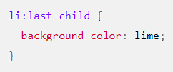
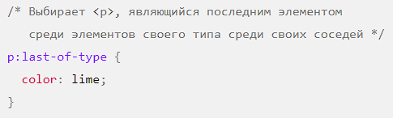

:last-child
CSS псевдокласс :last-child находит любой элемент, являющийся последним в его родителе.
:last-of-type
CSS псевдокласс :last-of-type находит последнего потомка с заданным тегом в списке детей родительского элемента.
:link
CSS псевдокласс :link позволяет вам выбирать ссылки внутри элементов. Он выберет любую ссылку, которая ещё не была посещена, даже те, которые уже стилизованы, используя селекторы с другими, относящимися к ссылкам, псевдоклассам типа :hover, :active или :visited. Чтобы стилизовать ссылки должным образом, вам нужно вставлять правила :link до других, как определено LVHA-порядком: :link — :visited — :hover — :active. Псевдо-класс :focus обычно размещается прямо перед или сразу после :hover, в зависимости от ожидаемого эффекта.

Slide 8

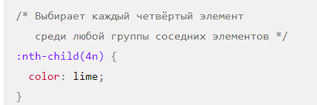
:not()
Отрицательный CSS псевдокласс (en-US), :not(X) - функция, принимающая простой селектор X в качестве аргумента. Он находит элементы, не соответствующие селектору. X не должен содержать других отрицательных селекторов.
:nth-child
CSS псевдокласс :nth-child() находит один или более элементов, основываясь на их позиции среди группы соседних элементов.
Ключевые слова
odd
Описывает элементы среди группы соседних с нечётными номерами 1, 3, 5, и т. д.
even
Описывает элементы среди группы соседних с чётными номерами 2, 4, 6, и т. д.
<An+B>
Описывает элементы среди группы соседних с номерами, соответствующими паттерну An+B (для каждого целого числа n >= 0). Нумерация элементов начинается с единицы. Значения A и B должны быть <integer>s.

Slide 9
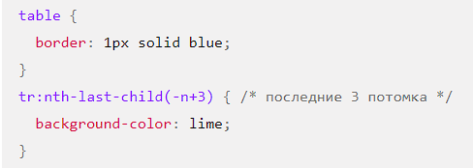
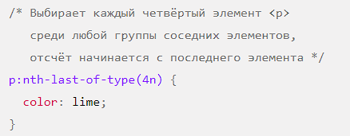
:nth-last-child
CSS псевдокласс :nth-last-child(an+b) находит элемент, имеющий an+b-1 потомков после данной позиции в дереве документа, значение для n может быть положительным или нулевым, а также имеющий родительский элемент.
В результате, он функционирует так же, как и :nth-child, кроме того, что выбирает элементы, считая в обратном порядке, с конца списка потомков, не с начала.
Пример селекторов
tr:nth-last-child(-n+4)
Находит последние 4 строки HTML таблицы.
span:nth-last-child(even)
Ищет чётные элементы в родительском элементе, начиная с последнего элемента и работая задом наперёд.
:nth-last-of-type()
CSS псевдокласс :nth-last-of-type() находит один или более элементов с заданным тегом, основываясь на их позиции среди группы соседних элементов, считая с конца.

Slide 10
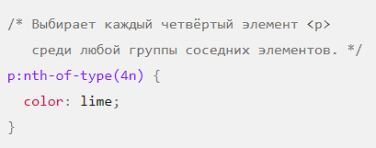
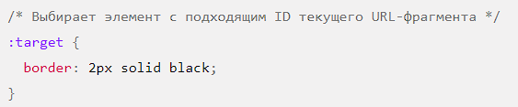

:nth-of-type
CSS псевдокласс :nth-of-type() находит один или более элементов с заданным тегом, основываясь на их позиции среди группы соседних элементов.
:required
Описание
CSS псевдокласс :required находит любые <input> элементы, имеющие атрибут required. Он позволяет формам легко сообщать, что поля должны быть корректно заполнены перед отправкой формы.
:target
Псевдокласс CSS :target представляет уникальный элемент (целевой элемент) с подходящим id URL-фрагментом.
:visited
CSS псевдокласс :visited позволяет вам выбирать ссылки, которые были посещены. Этот стиль может переопределяться другими относящимися к ссылкам псевдоклассами, такими как :link, :hover и :active, появляющимися в соответствующем порядке. Чтобы стилизировать ссылки должным образом, вставьте правило :visited после правила :link до правил :hover и :active, как определено LVHA-порядком: :link — :visited — :hover — :active.

Slide 11
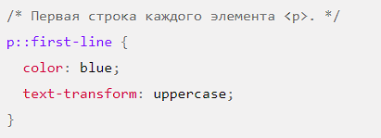
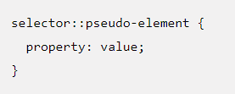
Псевдоэлементы
Псевдоэлемент в CSS — это ключевое слово, добавляемое к селектору, которое позволяет стилизовать определённую часть выбранного элемента. Например, псевдоэлемент ::first-line может быть использован для изменения шрифта первой строки абзаца.
Примечание: В отличие от псевдоэлементов, псевдоклассы могут быть использованы для стилизации элемента на основе его состояния.
Синтаксис
В селекторе можно использовать только один псевдоэлемент. Он должен находиться после простых селекторов в выражении.
Примечание: Как правило, следует использовать двойное двоеточие (::) вместо одинарного (:). В этом состоит различие между псевдоклассами и псевдоэлементами. Однако, так как это различие не присутствовало в старых версиях спецификации W3C, большинство браузеров поддерживают оба синтаксиса для псевдоэлементов.

Slide 12
Список стандартных псевдоэлементов
::after
::before
::cue
::first-letter
::first-line
::selection
::slotted
::backdrop
::placeholder
::marker Эксперимен
::spelling-error (en-US)
::grammar-error

Slide 13
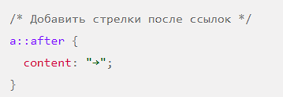
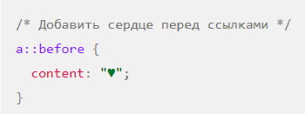
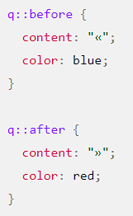
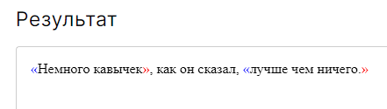
::after (:after)
В CSS, ::after создаёт псевдоэлемент, который является последним потомком выбранного элемента. Часто используется для добавления косметического содержимого в элемент с помощью свойства content. По умолчанию является инлайновым.
::before (:before)
В CSS, ::before создаёт псевдоэлемент,который является первым потомком выбранного элемента. Часто используется для добавления косметического содержимого в элемент с помощью свойства content. По умолчания является инлайновым.
HTML
CSS

Slide 14
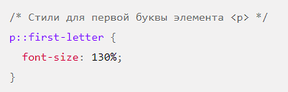
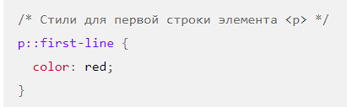
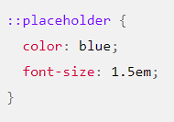
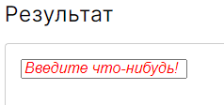
::first-letter (:first-letter)
CSS псевдоэлемент ::first-letter применяет стили к первой букве первой строки блочного элемента, но только если нету другого предшествующего содержимого (такого как изображения или инлайн таблицы).
::first-line (:first-line)
CSS псевдоэлемент ::first-line применяет стили к первой строке блочного элемента. Обратите внимание, что длина первой строки зависит от многих факторов, включая ширину элемента, ширину документа и размер шрифта текста.
::placeholder
CSS псевдоэлемент ::placeholder представляет собой текст placeholder (en-US) в <input> или <textarea> (en-US) элементах.
CSS
input::placeholder {
color: red;
font-size: 1.2em;
font-style: italic;
}
HTML
<input placeholder="Введите что-нибудь!">

